Slide 1
Riset Operasional Pertemuan 9: “Transshipment”
Dosen : MOH. ALI ALBAR, ST., M.Eng
Program Studi Teknik Informatika
Fakultas Teknik UNRAM

Slide 2
Pertemuan sebelumnya sudah dibahas tentang masalah TRANSPORTASI, yaitu cara pengiriman barang dari sumber ke tujuan agar total biayanya minimum.
Pada pertemuan ini akan dibahas masalah TRANSSHIPMENT, yaitu pengiriman barang dari sumber ke tujuan melalui perantara (junction).

Slide 3
6.1 Transshipment Sebagai Perluasan Masalah Transportasi
Masalah transshipment (pengapalan) merupakan perluasan dari masalah transportasi.
Dalam masalah transportasi, barang dikirim langsung dari sumber ke tujuan untuk meminimumkan total biaya pengiriman.
Dalam transshipment, pengiriman tidak harus dilakukan secara langsung, tetapi boleh dilewatkan ke satu atau beberapa tempat perantara (junction).

Slide 4
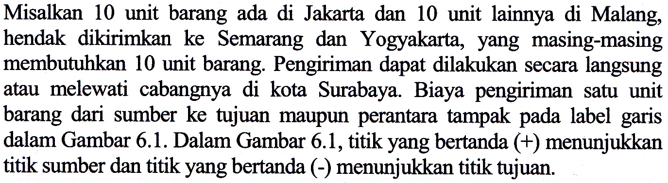
Contoh 6.1

Slide 5
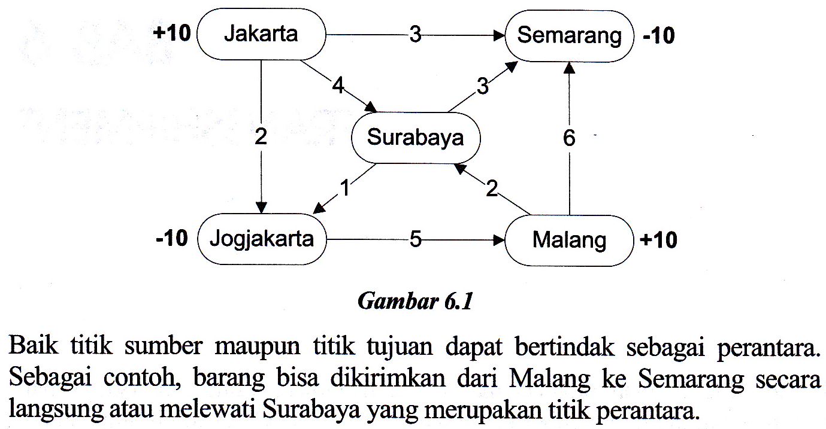

Slide 6
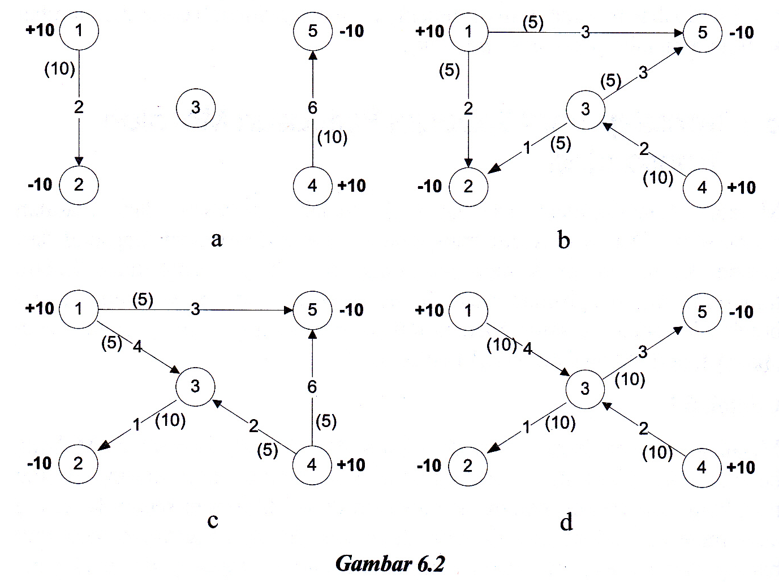

Slide 7
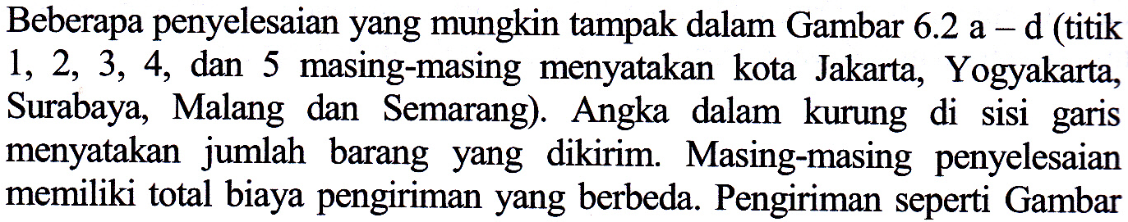
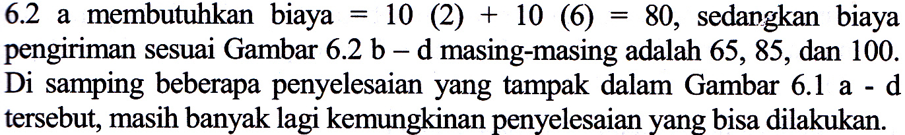

Slide 8
6.2 Penyelesaian Masalah Transshipment
Seperti masalah transportasi, tujuan transshipment adalah mengatur pengiriman agar total biaya seminimum mungkin.
Penyelesaian dilakukan dengan mengubah masalah transhippment menjadi masalah transportasi, dan kemudian menyelesaikannya dengan algoritma transportasi

Slide 9
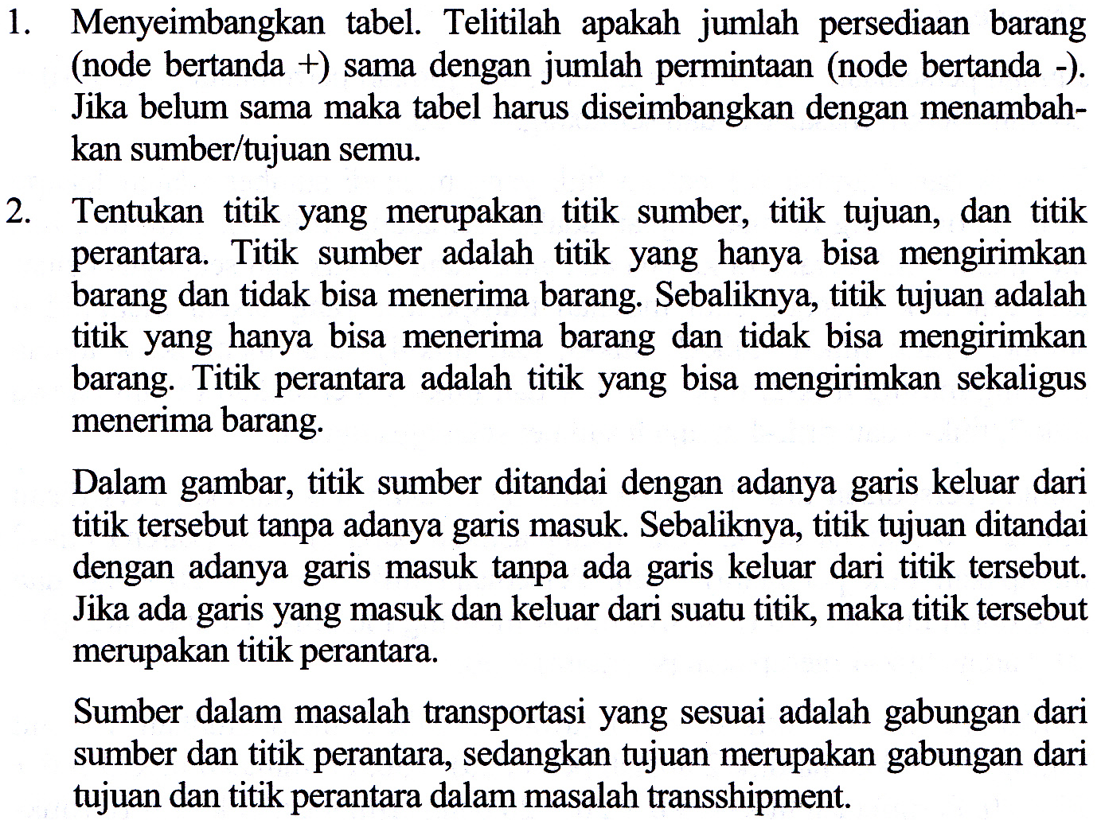
Transformasi masalah transshipment ke masalah transportasi meliputi beberapa bagian, antara lain:

Slide 10
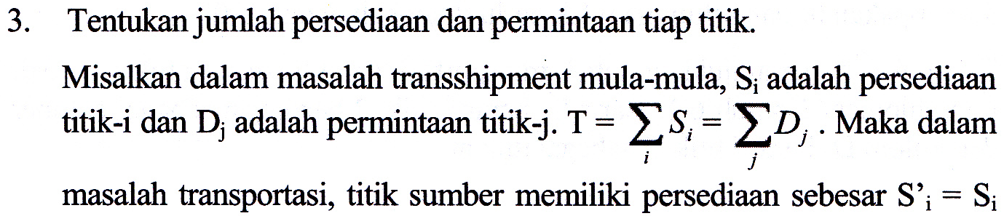
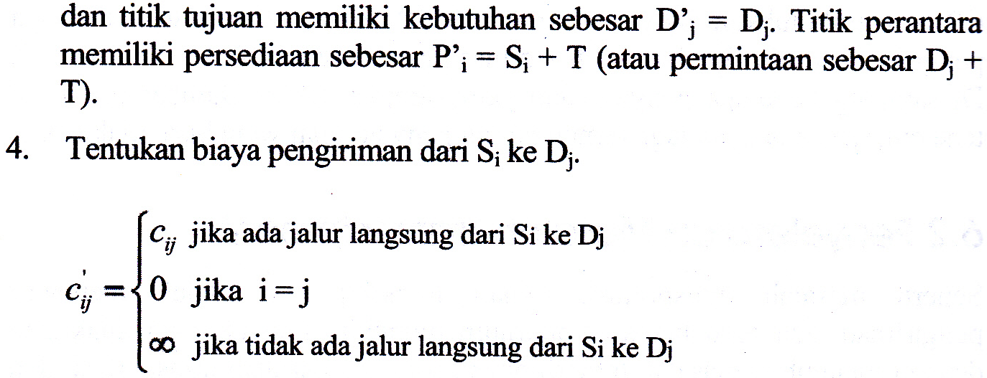

Slide 11
Contoh 6.2

Slide 12
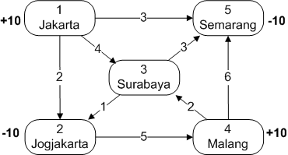
Penyelesaian
Contoh 6.2 Transshipment (1)
1
Jakarta
5
Semarang
Sumber murni : Semua panah keluar
Tujuan murni : Semua panah masuk
3
Surabaya
Perantara : ada panah masuk dan keluar
2
Jogjakarta
4
Malang
Persediaan barang = 10 (jkt) +10 (Mlg)=20
Permintaan barang = 10 (Smg) + 10 (Jog) =20
Soal seimbang

Slide 13
Contoh 6.2 Transshipment (2)
1
Jakarta
5
Semarang
3
Surabaya
2
Jogjakarta
4
Malang
Tabel Transportasi :
Sumber : gabungan sumber murni dan perantara :
S1 (Jakarta), S2 (Jogja), S3 (Surabaya), S4 (Malang)
Tujuan : gabungan tujuan murni dan perantara :
D2 (Jogja), D3 (Surabaya), D4 (Malang), D5 (Semarang)

Slide 14
1
Jakarta
5
Semarang
Contoh 6.2 Transshipment (3)
3
Surabaya
2
Jogjakarta
4
Malang
Sumber (Murni & Perantara)
Tujuan (Murni & Perantara)
D2
Yog
D3
Sby
D4
Mlg
D5
Smg
Persediaan Sumber
Murni Perantara
Persediaan
Total
S1 (Jkt)
10
0
10
S2 (Jog)
0
20
20
S3 (Sby)
0
20
20
S4 (Mlg)
10
20
30
10
0
0
10
Permintaan Tujuan Murni
20
20
20
0
Permintaan Perantara
30
20
20
10
Permintaan Total

Slide 15
1
Jakarta
Contoh 6.2 Transshipment (4)
5
Semarang
3
Surabaya
2
Jogjakarta
4
Malang
D2
Yog
D3
Sby
D4
Mlg
D5
Smg
2
4
M
3
Biaya pengiriman :
Label garis (jika ada garis)
0 jika node sama
M (bil pos besar) jika tdk ada garis
S1 (Jkt)
10
0
M
5
M
S2 (Jog)
20
1
0
M
3
S3 (Sby)
20
M
2
0
6
S4 (Mlg)
30
30
20
20
10

Slide 16
Contoh 6.2 Transshipment (5)
Penyelesaian Awal
(metode Barat Laut)
Uji Optimalitas
D2
Yog
D3
Sby
D4
Mlg
D5
Smg
Ui
10
3
Hitung nilai
C_{ij} – U_{i} - V_{j}
2
4
M
3
2
4
M
M+1
3
-2
S1 (Jkt)
10
-1
20
M
5
M
Ada C_{ij}-U_{i}-V_{j} yang negatif →Tabel Belum Optimal
0
M
M+1
5
8
M
S2 (Jog)
0
M-3
20
-3
0
M
M+2
3
-1
1
20
M
3
1
0
S3 (Sby)
0
20
-2
M-3
10
M
2
20
6
M
0
6
2
0
S4 (Mlg)
0
30
0
30
20
20
10
Pengisian menyebabkan semua sel lain dalam baris dan kolom tdk bisa diisi lagi → basis kurang → tambah basis semu (nilai 0)
Vj
3
2
0
6

Slide 17
Contoh 6.2 Transshipment (6)
D2
Yog
D3
Sby
D4
Mlg
D5
Smg
Mencari Loop sel yg perlu direvisi
10
3
2
4
M
3
2
4
M
M+1
3
-2
S1 (Jkt)
10
-
+
20
M
5
M
0
M
M+1
5
8
M
S2 (Jog)
0
M-3
20
0
M
M+2
3
-1
1
20
M
3
1
0
S3 (Sby)
0
20
+
-
M-3
10
M
2
20
6
M
0
6
2
0
S4 (Mlg)
0
30
+
-
30
20
20
10

Slide 18
D2
Yog
D3
Sby
D4
Mlg
D5
Smg
Contoh 6.2 Transshipment (7)
10
3
2
4
M
M+1
3
-2
S1 (Jkt)
2
4
M
3
10
-
+
20
M
5
M
0
M
M+1
5
8
M
S2 (Jog)
0
M-3
20
M
M+2
-1
1
20
3
0
S3 (Sby)
1
0
0
M
3
20
Ganti basis sesuai dengan Loop
+
-
M-3
20
10
M
2
0
6
S4 (Mlg)
M
2
0
0
6
30
+
-
D2
Yog
D3
Sby
D4
Mlg
D5
Smg
30
20
20
10
Sel yg tidak terkena loop → tetap
2
4
M
4
M
3
2
3
S1 (Jkt)
0
10
10
Sel yg barangnya dikurangi menjadi 0 → tdk lagi jadi basis
20
M
5
M
0
M
5
M
S2 (Jog)
0
20
0
M
3
1
0
M
3
1
10
10
Basis seharusnya 4+4-1 = 7 (kurang) → Tambah dgn basis semu (nilai 0) pada salah satu sel yg baru saja keluar dari basis
S3 (Sby)
20
M
2
20
6
M
0
6
2
0
S4 (Mlg)
10
30
30
20
20
10

Slide 19
Contoh 6.2 Transshipment (8)
Uji Optimalitas
D2
Yog
D3
Sby
D4
Mlg
D5
Smg
Ui
2
4
M
Hitung nilai
C_{ij} – U_{i} - V_{j}
4
M
3
2
3
M+1
3
S1 (Jkt)
0
10
10
2
20
M
M+1
5
M
0
M
5
8
M
M-1
S2 (Jog)
0
20
0
0
M
M+2
3
1
1
0
M
3
1
10
10
S3 (Sby)
20
1
M
M-3
2
20
6
M
0
6
2
0
2
S4 (Mlg)
10
30
3
30
20
20
10
Tabel Optimal
Vj
0
-1
-3
1

Slide 20
Contoh 6.2 Transshipment (9)
1
Jakarta
5
Semarang
D2
Yog
D3
Sby
D4
Mlg
D5
Smg
3
Surabaya
2
4
M
4
M
3
S1 (Jkt)
2
0
3
10
10
20
M
5
M
0
M
5
M
2
Jogjakarta
4
Malang
S2 (Jog)
0
20
0
M
3
1
0
M
3
S3 (Sby)
1
10
10
20
M
2
20
6
M
0
6
+10
-10
S4 (Mlg)
2
10
0
30
1
Jakarta
10 unit
5
Semarang
3
30
20
20
10
Jika dikembalikan ke soal aslinya :
Pengiriman ke diri sendiri (S2→D2 , S3→D3 , S4→D4) dihilangkah
3
Surabaya
10 unit
10 unit
1
2
Pengiriman dengan jumlah barang = 0 dihilangkan (S1→D2)
2
Jogjakarta
4
Malang
-10
+10
Biaya = 10(3) + 10(2) + 10(1) = 60

Slide 21
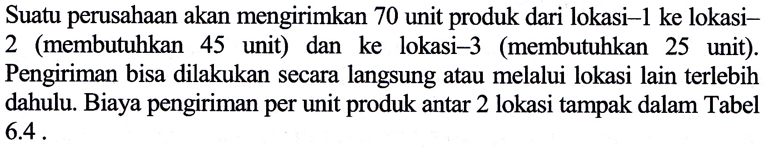
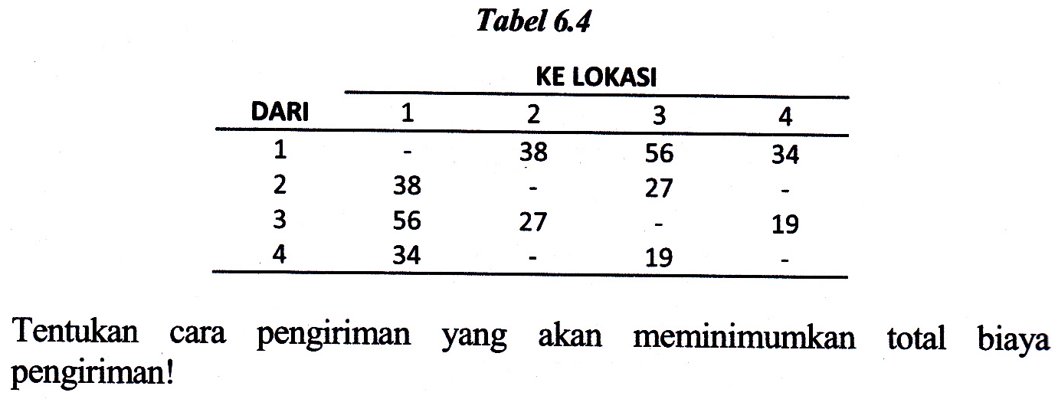
Contoh 6.3

Slide 22
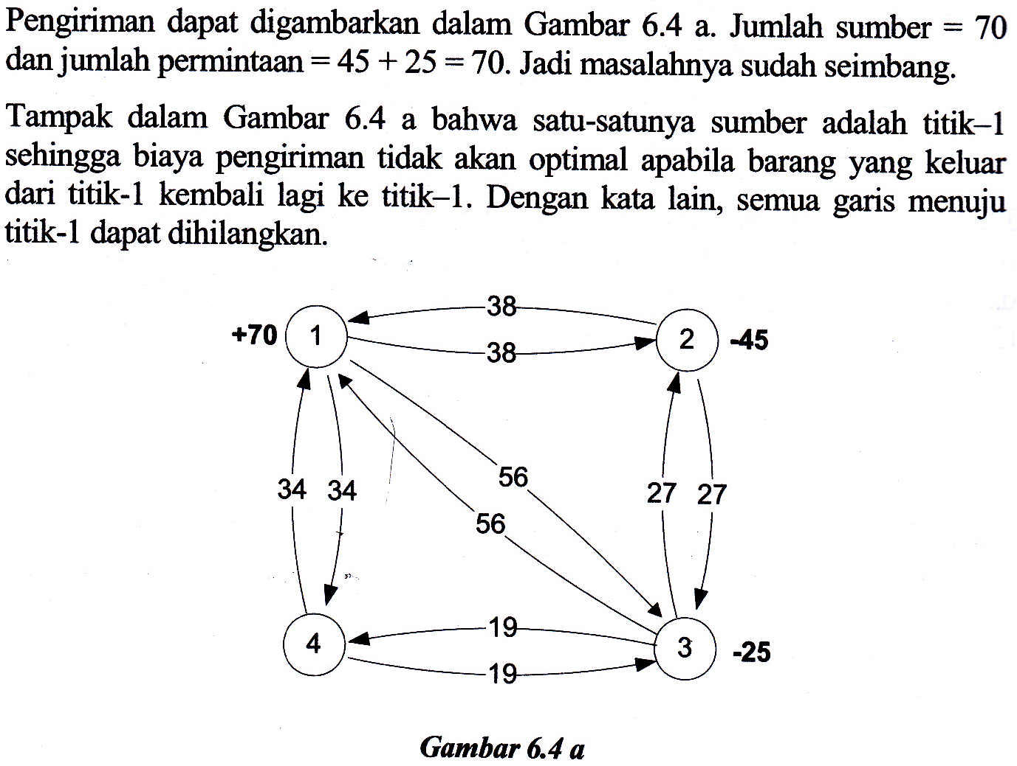
Penyelesaian

Slide 23
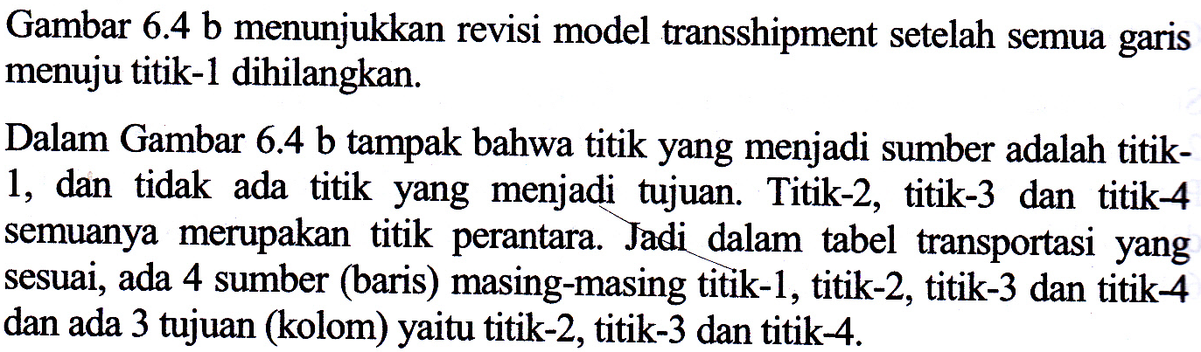
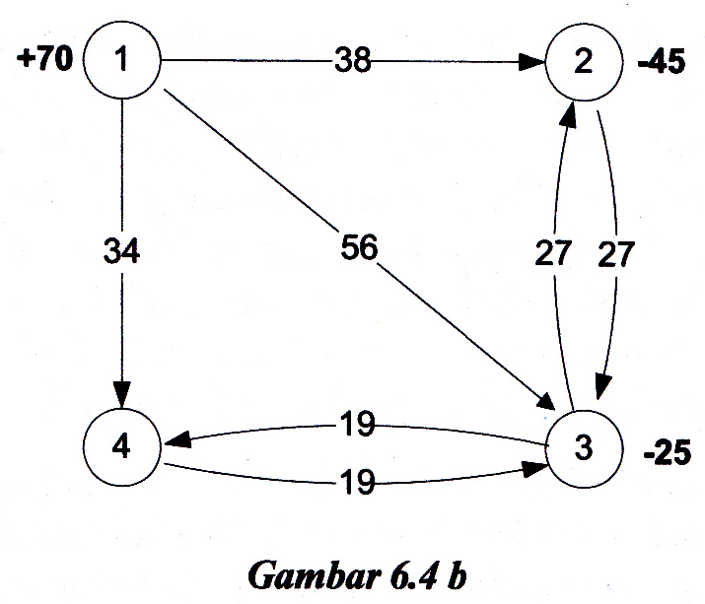

Slide 24
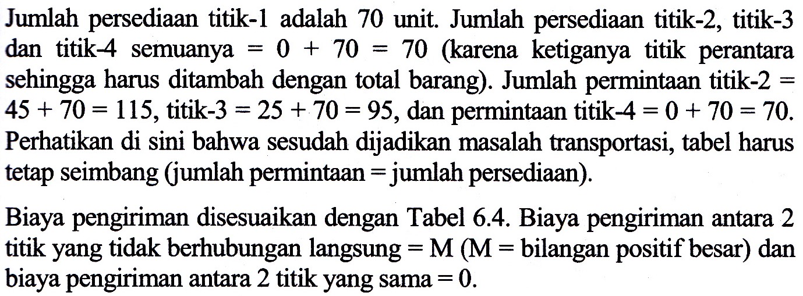

Slide 25
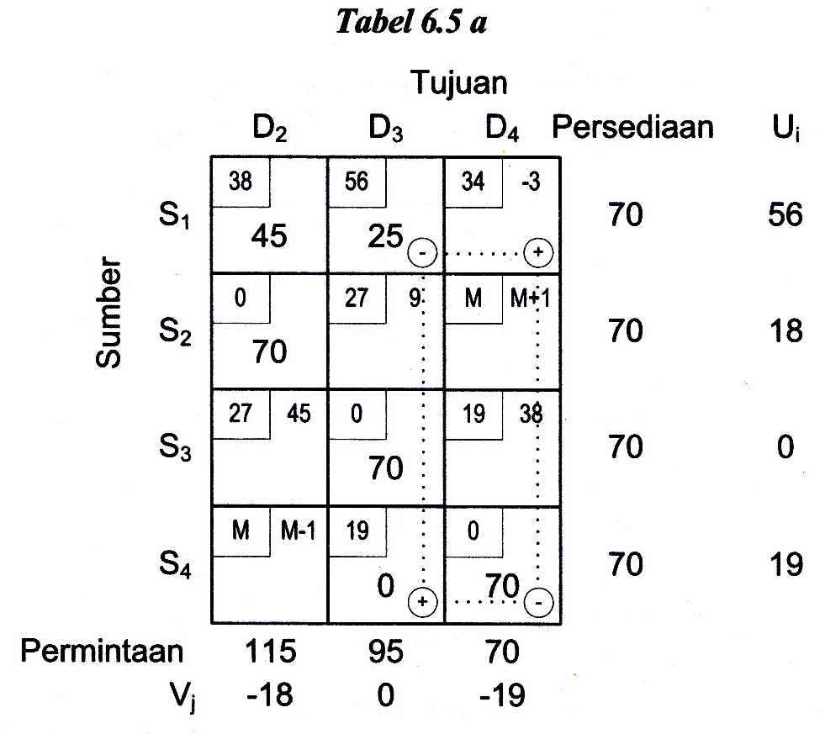

Slide 26
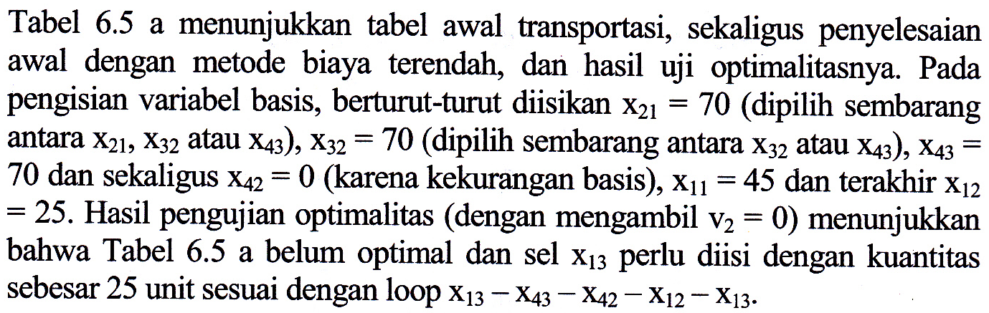

Slide 27
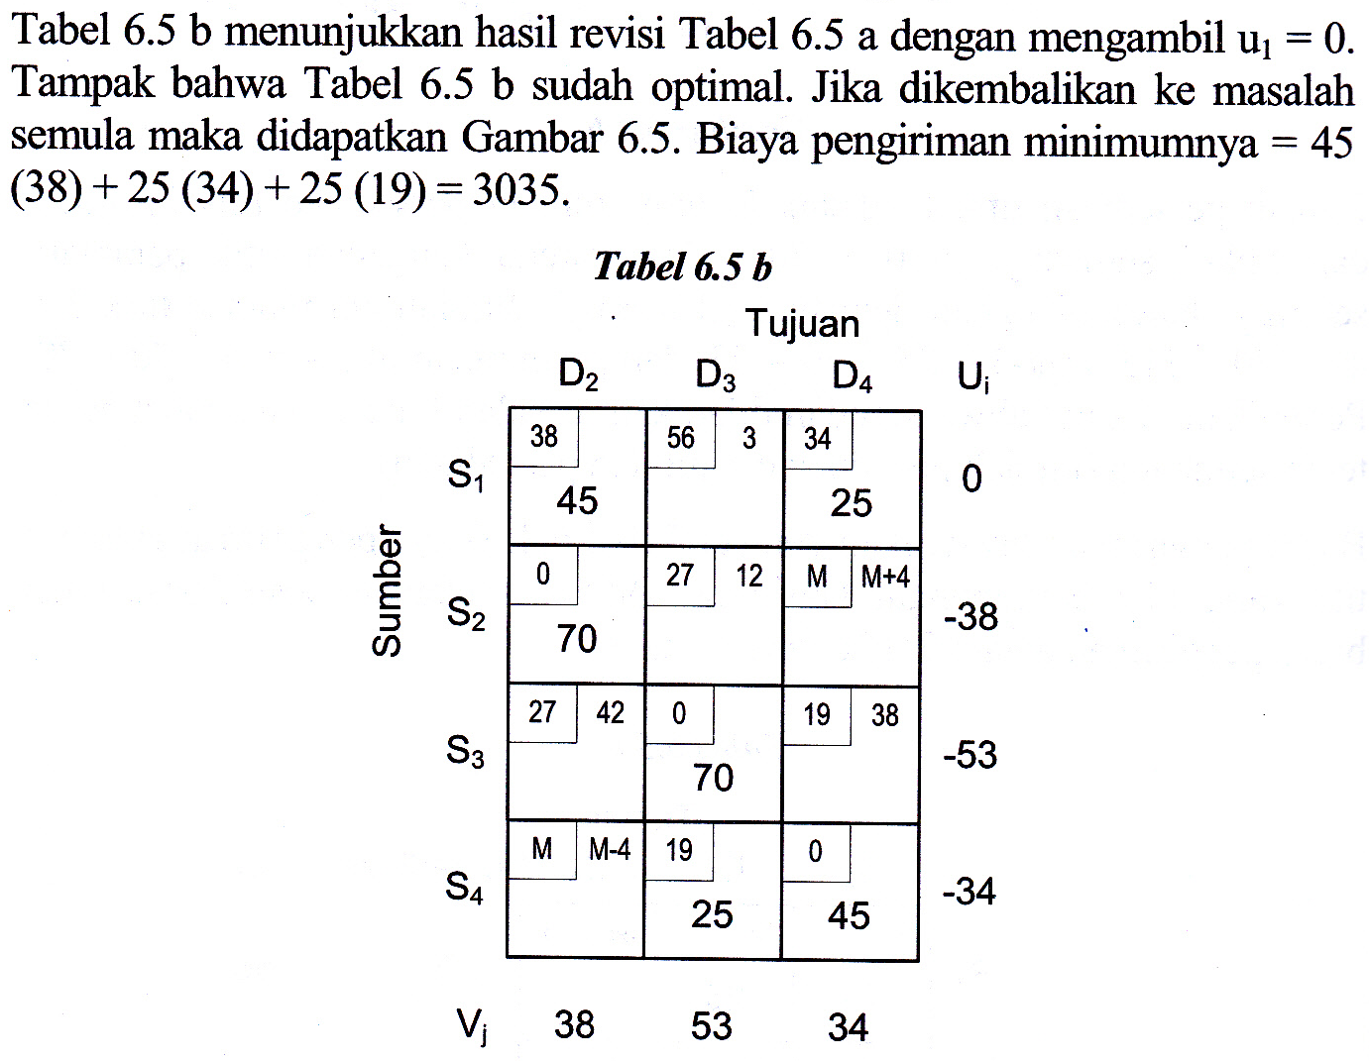

Slide 28
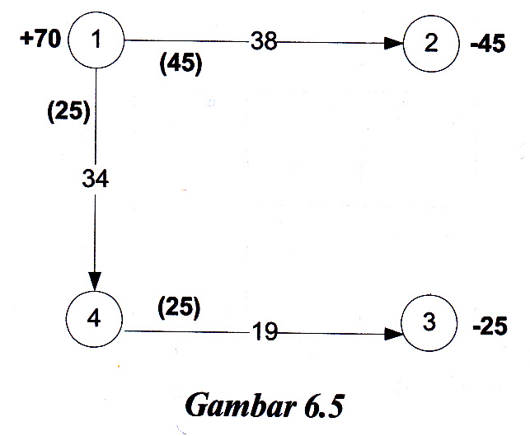

Slide 29
6.3 Soal Tidak Seimbang
Sama seperti penyelesaian masalah transportasi, kasus tidak seimbang dalam masalah transshipment diselesaikan dengan menambah sumber atau tujuan semu.
Biaya pengiriman dari sumber semu (atau ke tujuan semu) = 0

Slide 30
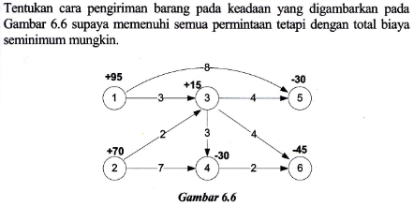
Contoh 6.4

Slide 31
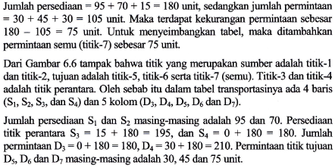
Penyelesaian

Slide 32
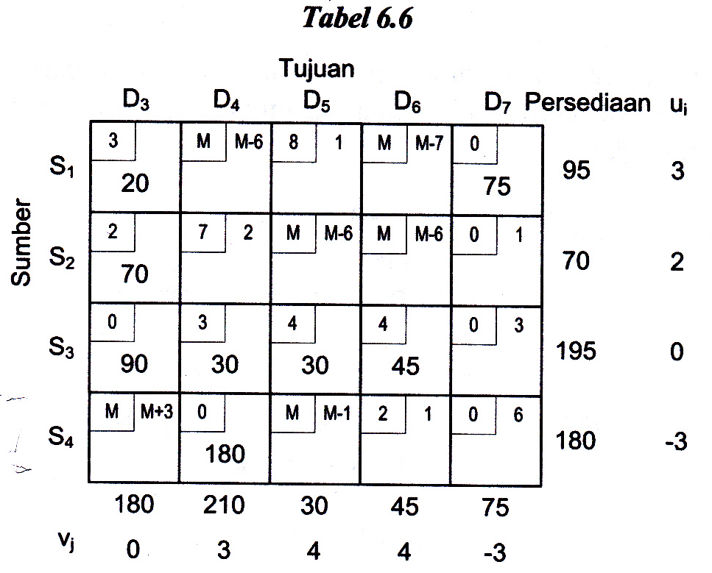
Biaya pengiriman antar 2 titik ditentukan dengan biaya pengiriman ke tujuan semu = 0.
Tabel 6.6 menunjukkan tabel awal transportasi dan penyelesaian awal dengan metode Vogel.

Slide 33
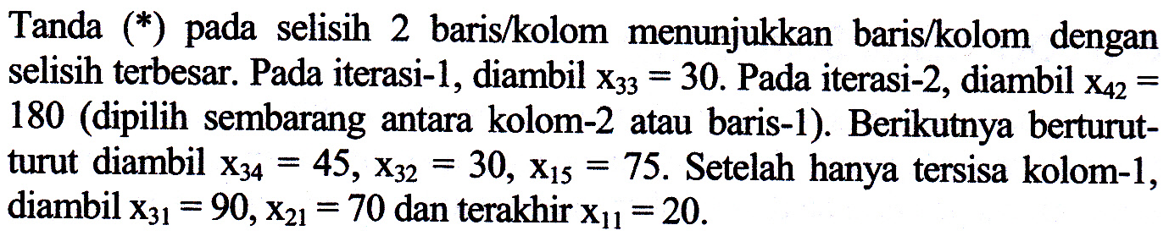
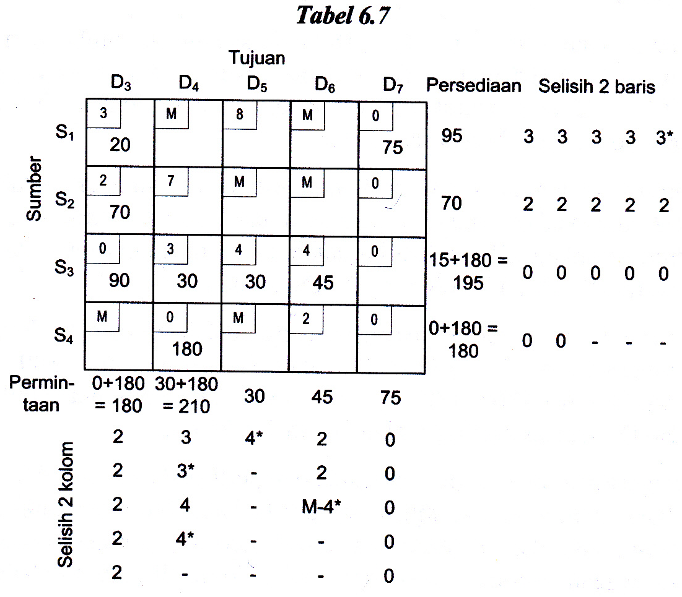

Slide 34
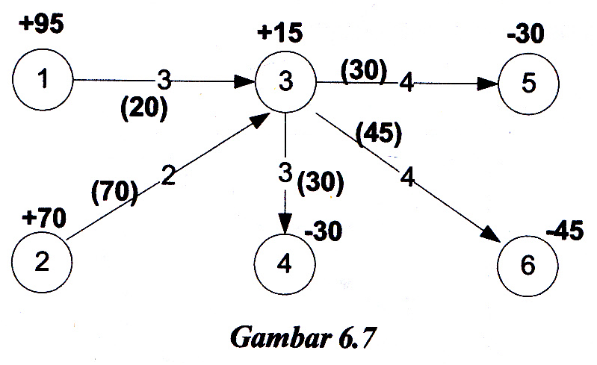
Tabel 6.7 menunjukkan optimalitas Tabel 6.6 dengan mengambil u₃ = 0
Ternyata penyelesaian awal sudah optimal sehingga tidak perlu direvisi lagi.
Jika dikembalikan ke masalah semula, maka didapatkan distribusi pengiriman barang seperti pada Gambar 6.7.
Di titik-1 barang tersisa 75 unit (dikirim ke tujuan semu).

Slide 35
6.4 Kasus-Kasus Khusus
Pada prinsipnya setelah masalah transshipment dijadikan tabel transportasi maka semua kasus khusus yang terjadi pada masalah transportasi juga berlaku pada masalah transshipment.
Alternatif penyelesaian terjadi jika pada tabel optimalnya ada sel dengan nilai c_{ij} – u_{i} – v_{j} = 0. Alternatif didapatkan dengan “memaksa” sel tersebut menjadi basis (diisi dengan kuantitas).
Untuk menyelesaikan soal memaksimumkan, maka masalah terlebih dahulu dikembalikan ke masalah meminimumkan dengan mengubah biaya pengiriman dengan negatifnya (kecuali biaya = M yang tidak dinegatifkan).

Slide 36
SELESAI

